Slide 1
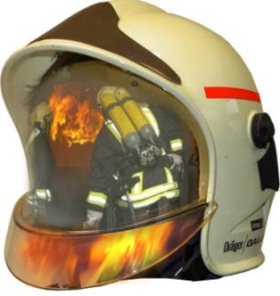
Schulungsunterlage
Prüfkarteiblätter
und
Personalblatt

Slide 2
Der Atemschutzwart ist für die WARTUNG und PRÜFUNG der AS-Geräte nach Gebrauch, die periodische Überprüfung der AS-Geräte und die damit verbundene VERWALTUNG
(= Führen der Atemschutzkartei) zuständig.

Slide 3
Prüfung nach Gebrauch:
Sichtprüfung aller AS-Gerätschaften (auch Membrane etc.)
Reinigung, Desinfektion von LA, Maske und ggf. PA
Prüfung von PA, LA und Masken lt. Prüfkarteiblatt
Prüfung der Funktion der Totmannwarner
Alle Tätigkeiten sind nachweislich zu dokumentieren

Slide 4
Monatliche Überprüfung:
Sichtprüfung aller AS-Gerätschaften (auch Membrane etc.)
Funktion der Totmannwarner
Fülldruckkontrolle aller Pressluftflaschen
Hochdruckdichtprüfung
Ansprechdruck Warnsignal
Alle Tätigkeiten sind nachweislich zu dokumentieren

Slide 5
Prüfblätter und Personalblatt:
http://www.lfv.steiermark.at/Home/Sachgebiete/Atemschutz.aspx

Slide 6
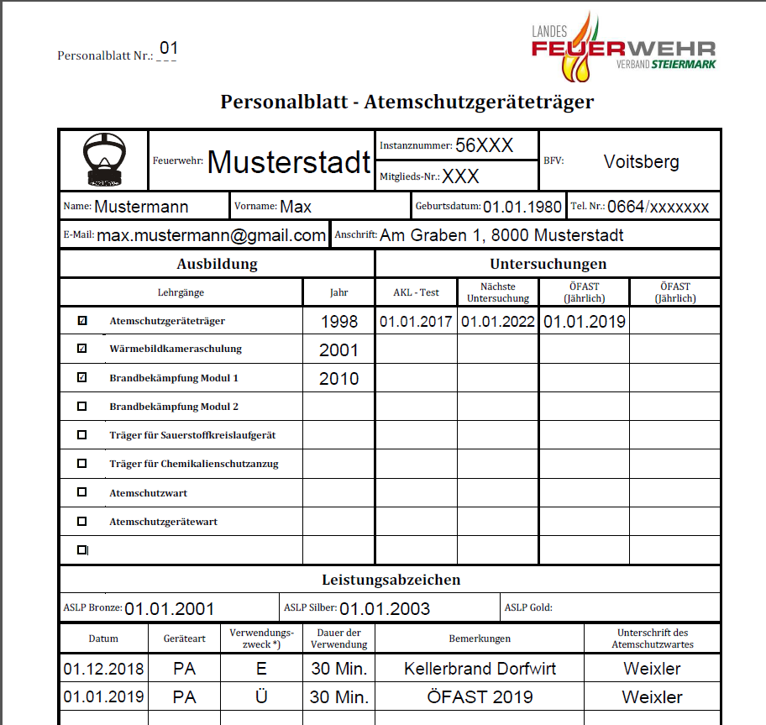
Personalblatt:

Slide 7
MERKE!
Für alle Atemschutzgeräteträger ist ein Personalblatt
zu führen!

Slide 8
MERKE!
Wenn bei einem Einsatz oder einer Übung vom selben AGT ein PA 2x aufgenommen wird, ist dass als eigener E/Ü einzutragen – Verwendungsdauer jeweils 30 Minuten (PA)

Slide 9
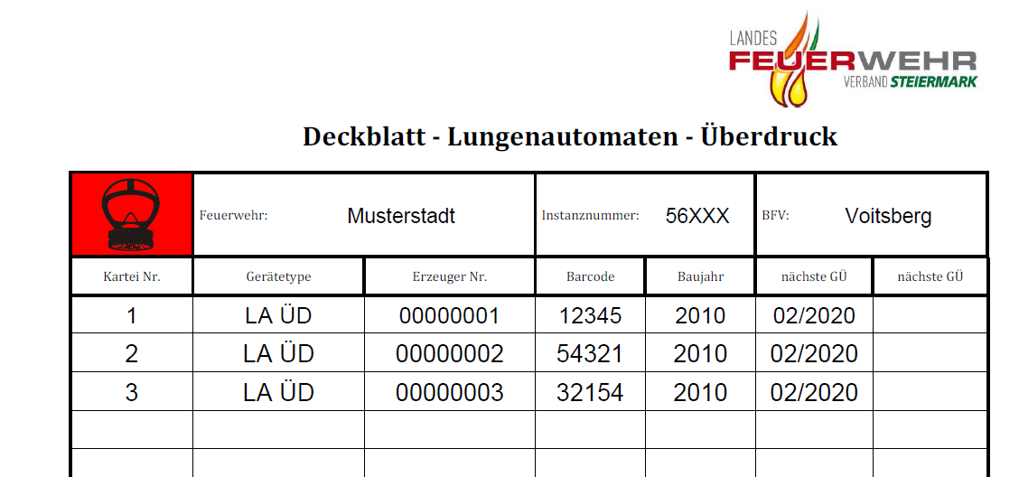
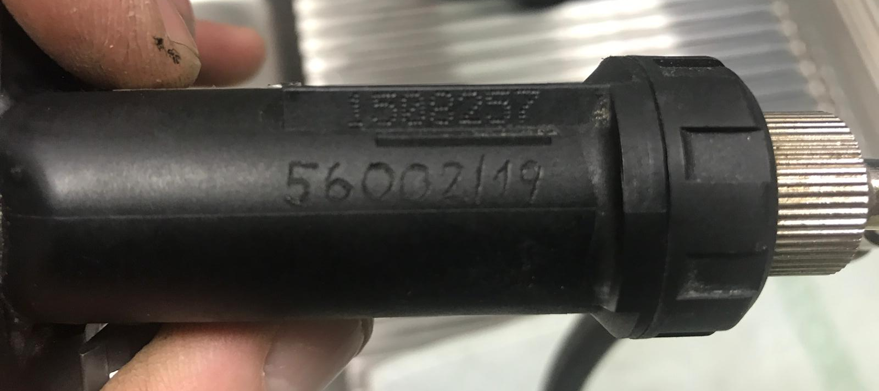
LA - Deckblatt:

Slide 10
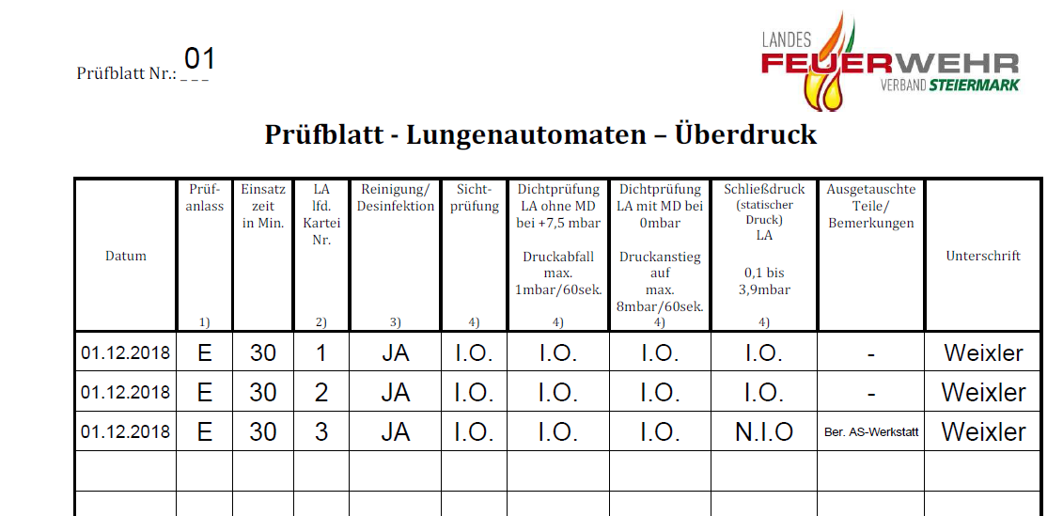
LA - Prüfblatt:

Slide 11
MERKE!
Bei sämtlichen Prüfungen lt. Prüfkarteiblatt ist als Prüfergebnis „I.O“ oder „N.I.O“ einzutragen!

Slide 12
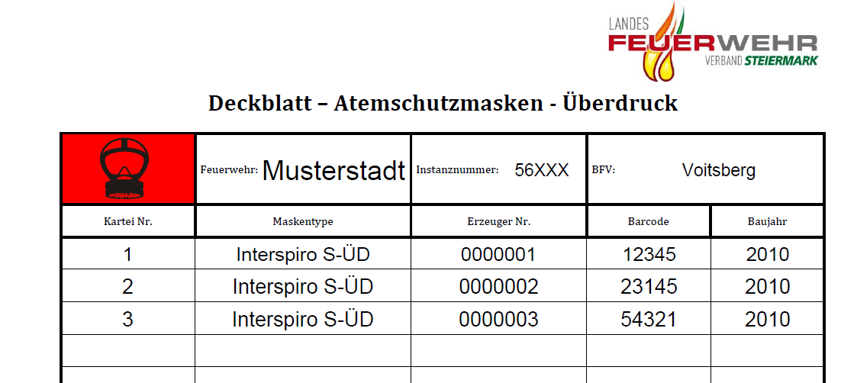
Maske - Deckblatt:

Slide 13
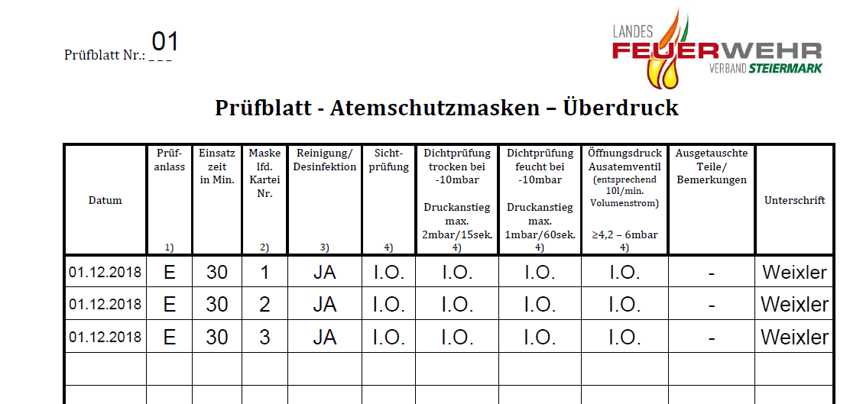
Maske - Prüfblatt:

Slide 14
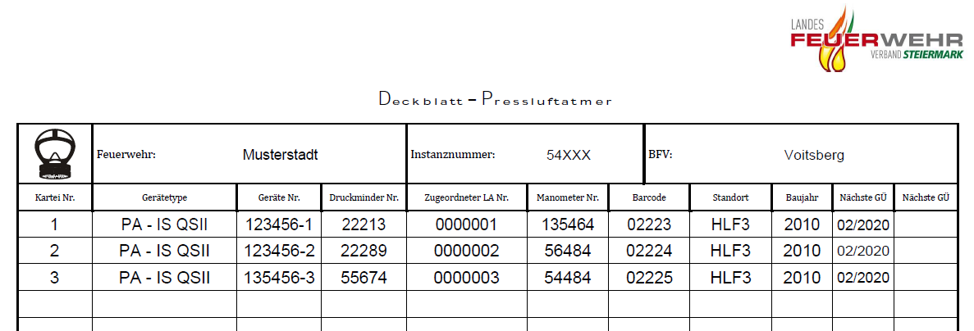
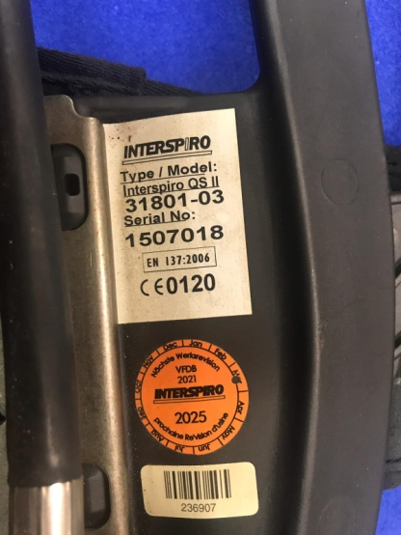
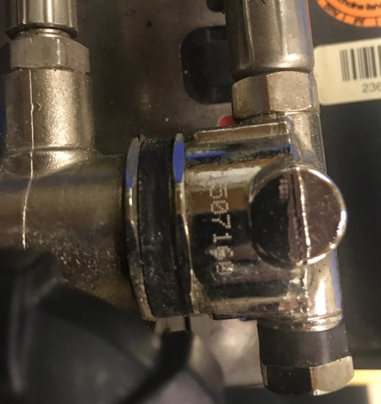
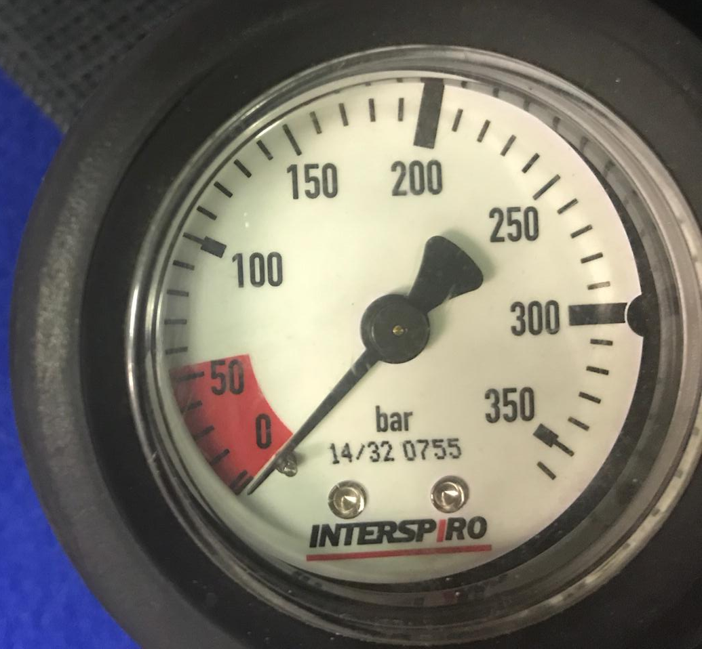
PA - Deckblatt:

Slide 15
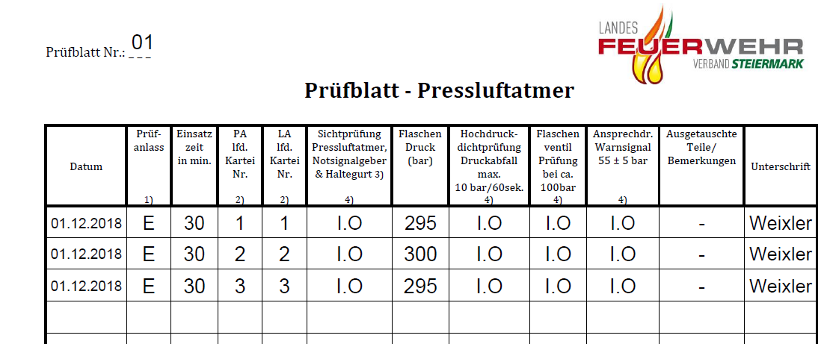
PA - Prüfblatt:

Slide 16
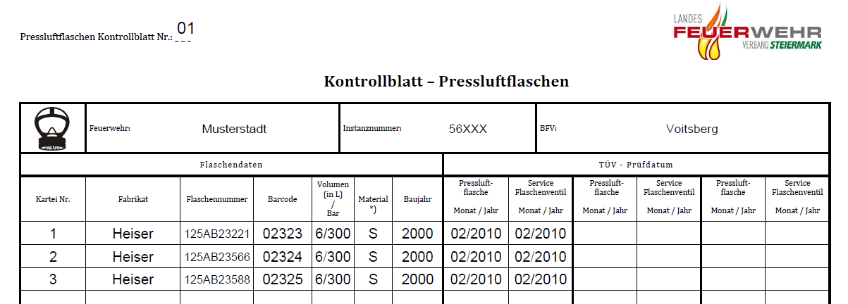
Pressluftflaschen - Kontrollblatt:

Slide 17
MERKE!
Sämtliche Prüfblätter sind bis zum Ausscheiden des Gerätes aufzubewahren!
Das Personalblatt ist bis zum endgültigen Ausscheiden des AGT als aktiver AGT aufzubewahren!

